Slide 1


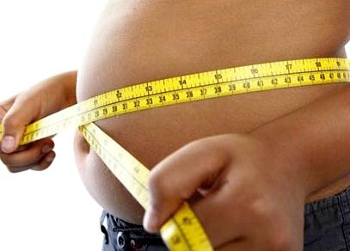
Reflexão sobre a epidemia mundial de obesidade

Slide 2

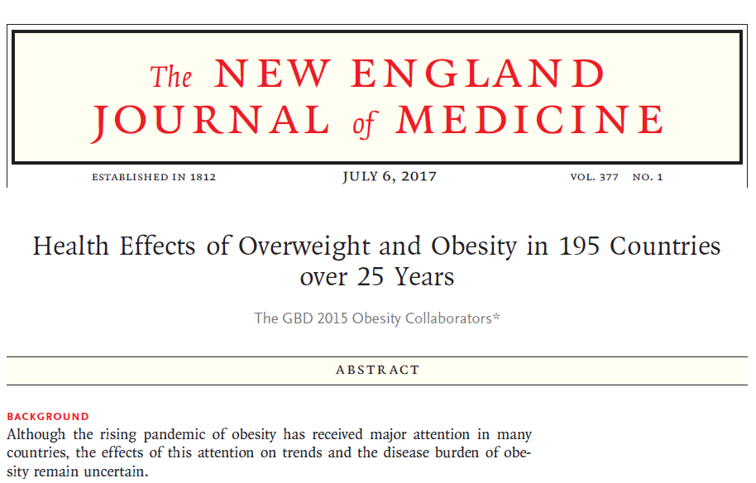
Reflexão sobre a epidemia mundial de obesidade

Slide 3
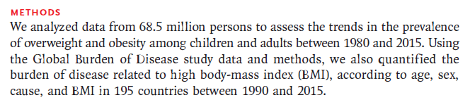

Reflexão sobre a epidemia mundial de obesidade
Método
Foram analisados os dados de 107.700.000 crianças
e 603.700.000 adultos
Tendências de prevalência do sobre peso e obesidade entre 1990-2015 em 195 países

Slide 4
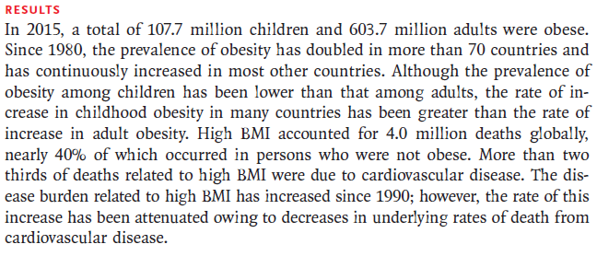
Reflexão sobre a epidemia mundial de obesidade
Magnitude do problema
A prevalência da obesidade dobrou e continua aumentando na maioria dos países
A prevalência da obesidade em crianças é menor que nos adultos mas a taxa de aumento é maior que a taxa de aumento nos adultos

Slide 5
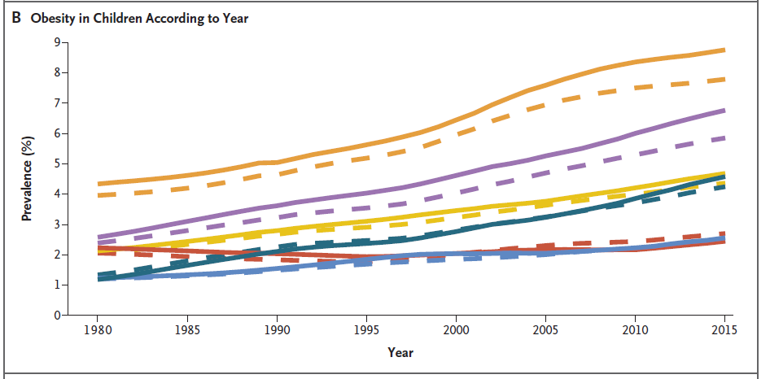
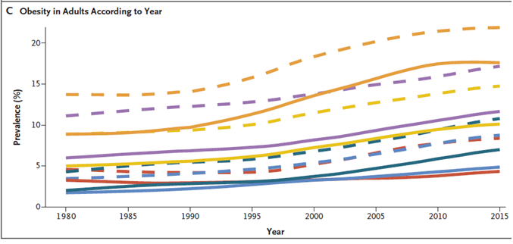
Reflexão sobre a epidemia mundial de obesidade

Slide 6
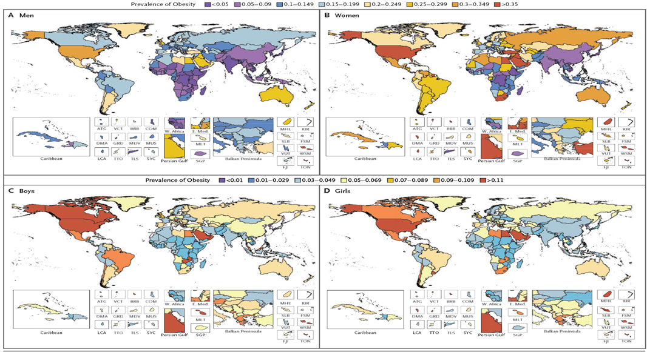
Reflexão sobre a epidemia mundial de obesidade

Slide 7
Reflexão sobre a epidemia mundial de obesidade
Carga de Doenças Relacionada ao sobrepeso e obesidade
Contribui com 8% das mortes por qualquer causa
Contribui com 5% das discapacidade por qualquer causa (DALYs)
Sobrepeso e obesidade estão relacionadas a:
Doenças cardio vascular
Diabetes tipo 2
Doença crônica renal
Doença músculo esquelético
Câncer: -esôfago, cólon, reto, fígado, vesícula e trato biliar, pâncreas, mamas, ovários, útero, rim, tireoide
Evidências dão suporte para considerar risco mínimo para o IMC entre 20-25

Slide 8
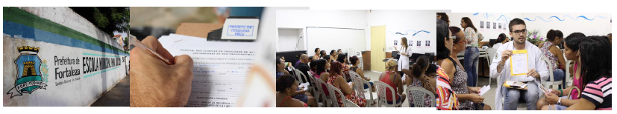
"Análise dos fatores de risco para doença cardiovascular em crianças escolares de 5 a 9 anos procedentes de escolas públicas da região central da cidade de Fortaleza-Ceará-Brasil“
Dra. Virna da Costa e Silva e Profa. Dra. Sandra Josefina Ferraz Ellero Grisi
- Método
Tipo de Estudo:
• Estudo do tipo transversal observacional
• Formulário aplicado a uma amostra da população escolar de instituições públicas
• Crianças de 5 a 9 anos da cidade de Fortaleza, Ceará, de ambos os sexos
• Coleta de Dados: período de março de 2015 a setembro de 2016

Slide 9
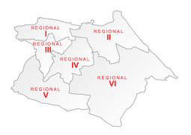
"Análise dos fatores de risco para doença cardiovascular em crianças escolares de 5 a 9 anos procedentes de escolas públicas da região central da cidade de Fortaleza-Ceará-Brasil“
Dra. Virna da Costa e Silva e Profa. Dra. Sandra Josefina Ferraz Ellero Grisi
Local de estudo
• Regional IV: região central de Fortaleza
• Escolas públicas no Município de Fortaleza
• Hospital Infantil Albert Sabin

Slide 10
"Análise dos fatores de risco para doença cardiovascular em crianças escolares de 5 a 9 anos procedentes de escolas públicas da região central da cidade de Fortaleza-Ceará-Brasil“
Dra. Virna da Costa e Silva e Profa. Dra. Sandra Josefina Ferraz Ellero Grisi
População e amostra do estudo
• Crianças escolares, de ambos os sexos, de 5 anos a 9 anos,11 meses e 29 dias, de escolas públicas da SER IV.
• Tamanho da amostra: número de crianças das escolas públicas e incidência de dislipidemias na infância
• Margem de erro máximo de 3% e nível de confiança de 95% - Cálculo total da amostra: 523 crianças
• Forma aleatória por sorteio, proporção segmentar por faixa etária, representativa de todas as idades

Slide 11
"Análise dos fatores de risco para doença cardiovascular em crianças escolares de 5 a 9 anos procedentes de escolas públicas da região central da cidade de Fortaleza-Ceará-Brasil“
Dra. Virna da Costa e Silva e Profa. Dra. Sandra Josefina Ferraz Ellero Grisi
Coleta de Dados
Aspectos éticos
Termo de Consentimento Livre e Esclarecido
12h de jejum
Coleta laboratorial
Glicemia de jejum, Colesterol T e F, Triglicerídeos, Proteína C Reativa e Insulina de Jejum
Avaliação antropométrica
Peso, estatura, CA, Pregas cutâneas, PA
Questionário estruturado
Exame ultrassonográfico para medida da espessura da média-intimal da carótida (EMIC)

Slide 12
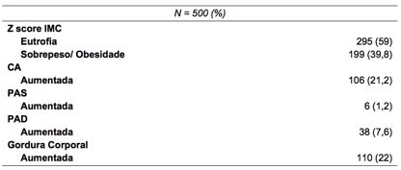
"Análise dos fatores de risco para doença cardiovascular em crianças escolares de 5 a 9 anos procedentes de escolas públicas da região central da cidade de Fortaleza-Ceará-Brasil“
Dra. Virna da Costa e Silva e Profa. Dra. Sandra Josefina Ferraz Ellero Grisi
Perfil antropométrico de Z-score de IMC e CA e medidas clínicas de PAS, PAD e GC

Slide 13
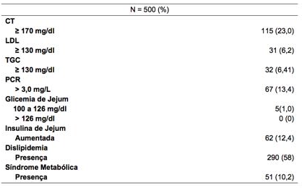
"Análise dos fatores de risco para doença cardiovascular em crianças escolares de 5 a 9 anos procedentes de escolas públicas da região central da cidade de Fortaleza-Ceará-Brasil“
Dra. Virna da Costa e Silva e Profa. Dra. Sandra Josefina Ferraz Ellero Grisi
Perfil clínico-laboratorial da amostra

Slide 14
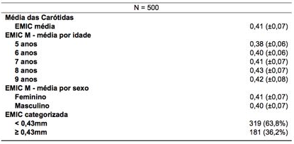
"Análise dos fatores de risco para doença cardiovascular em crianças escolares de 5 a 9 anos procedentes de escolas públicas da região central da cidade de Fortaleza-Ceará-Brasil“
Dra. Virna da Costa e Silva e Profa. Dra. Sandra Josefina Ferraz Ellero Grisi
Medidas ultrassonográfica da EMIC (média e desvio padrão) por idade e sexo e por valores categorizados

Slide 15
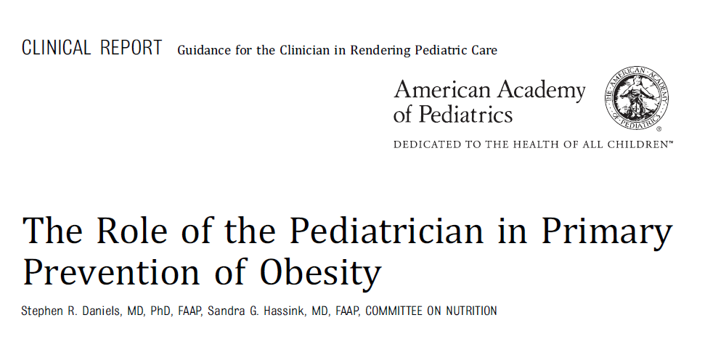
Reflexão sobre a epidemia mundial de obesidade

Slide 16
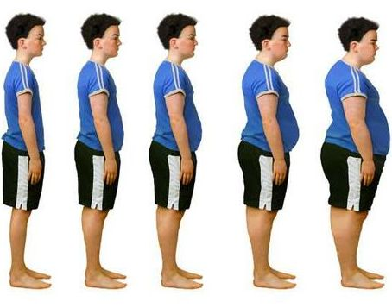
Reflexão sobre a epidemia mundial de obesidade
Estatísticas para redução
Identificação das crianças de risco
Educação - estilo de vida
Técnica comportamentalista
Administração das compras dos alimentos da família
Auto monitoramento
Intervenções familiares
Tempo de “tela”
Tempo de sono
Atividade física

Slide 17
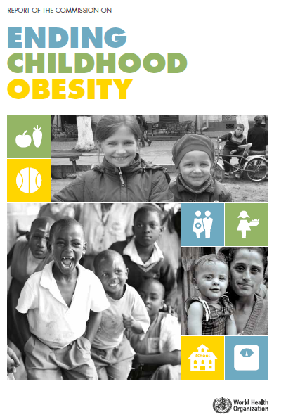
Reflexão sobre a epidemia mundial de obesidade

Slide 18
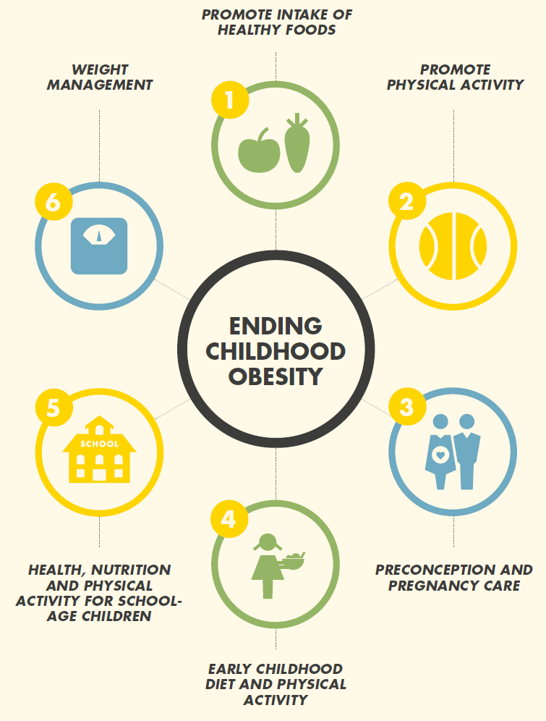
Reflexão sobre a epidemia mundial de obesidade

